Slide 1
SIFATLAR
ÖN AD

Slide 2
SIFATLAR
Sıfat( Ön ad ) : Cümle içerisinde isimden önce gelerek onların rengini, biçimini, durumunu, sayısını, sırasını belirten sözcüklere (kelimelere )sıfat ( ön ad ) diyoruz.

Slide 3
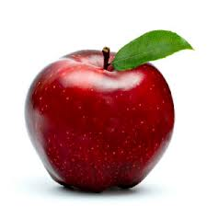
Sıfatlar isimlere nitelik kazandırırlar.
kırmızı elma
Burada isim (ad) olan elmadır.
Sıfat addan önce gelmelidir. O hal de kırmızı sıfattır.
Sıfat , ada bir özellik kazandırır.
Buradaki özellik elmanın rengidir.
Sıfatlar, AD OLAN KELİMELERE NİTELİK KAZANDIRIRLAR

Slide 4
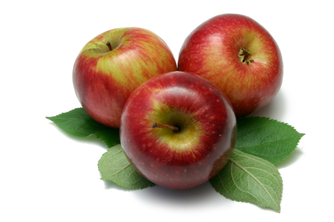
üç elma
kırmızı elma
taze elma
yuvarlak elma
parlak elma
güzel elma
bayat elma
kokulu elma
tatlı elma
elma
Bir varlığın adıdır. O halde elma isimdir.
« elma » kelimesine ön ad bulmalıyız .
Yani özellik kazandırmalıyız.

Slide 5
elma
Yukarıda yaptığımız çalışmayı özetleyelim.
Öncelikle ad olan kelimeyi bulmalıyız.
Her varlığın bir adı vardır.
O halde elma addır.
« elma » adının önüne yazdığım kelimeler :
üç, kırmızı, taze, yuvarlak, parlak, güzel, bayat, kokulu, tatlı…
Elmanın özellikleri sıralandı.
Bu durumda ön ad oldular.
Yani bu kelimeler sıfat oldu.

Slide 6
lale
Bir varlığın adıdır. O halde lale isimdir.
« lale » kelimesine ön ad bulmalıyız .
Yani özellik kazandırmalıyız.
pembe lale
on lale
güzel lale
sevimli lale
siyah lale
küçük lale
şirin lale
kırık lale
büyük lale

Slide 7
Lale lale
Yukarıda yaptığımız çalışmayı özetleyelim.
Öncelikle ad olan kelimeyi bulmalıyız.
Her varlığın bir adı vardır.
O halde lale addır.
« lale » adının önüne yazdığım kelimeler :
pembe, on, güzel, sevimli, siyah, küçük, şirin, kırık, büyük…
lalenin özellikleri sıralandı.
Bu durumda ön ad oldular.
Yani bu kelimeler sıfat oldu.

Slide 8
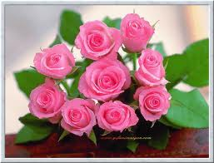
gül
Bir varlığın adıdır. O halde gül isimdir.
« gül » kelimesine ön ad bulmalıyız .
Yani özellik kazandırmalıyız.
pembe gül
dokuz gül
kokulu gül
dikenli gül
güzel gül
tomurcuk gül

Slide 9
gül
Yukarıda yaptığımız çalışmayı özetleyelim.
Öncelikle ad olan kelimeyi bulmalıyım.
Her varlığın bir adı vardır.
O halde gül addır.
« gül » adının önüne yazdığım kelimeler :
pembe, dokuz, kokulu, dikenli, güzel, tomurcuk…
gülün özellikleri sıralandı.
Bu durumda ön ad oldular.
Yani bu kelimeler sıfat oldu.

Slide 10
SIFATLARIN ÖZELLİKLERİ
Sıfatlar addan(isimden) önce gelir.
Sıfatla isim arasında noktalama işaretinden hiçbiri kullanılmaz.
Sıfatlar hiç ek almazlar.

Slide 11
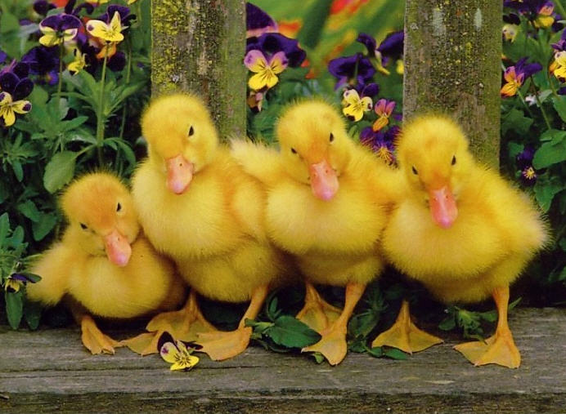
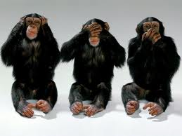
Sayı bildiren sıfatlar ( ön adlar )
Sayı bildiren sıfatlar isimden önce gelirler ve varlıkların sayısını belirtir.
« dört ördek »
isim: ördek
sıfat: dört
Babam bize dört ördek aldı.
« üç maymun »
isim: maymun
sıfat: üç
Hayvanat bahçesinde üç maymun gördüm.

Slide 12
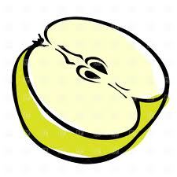
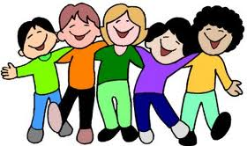
Sayı bildiren sıfatlar ( ön adlar )
Sayı bildiren sıfatlar isimden önce gelirler ve varlıkların sayısını belirtir.
« yarım elma »
isim: elma
sıfat: yarım
Ablam yarım elma yedi.
« birinci çocuk »
isim: çocuk
sıfat: birinci
Halay çeken birinci çocuk kim ?

Slide 13
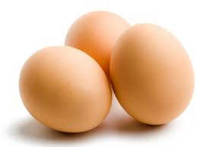
Sayı bildiren sıfatlar ( ön adlar )
Sayı bildiren sıfatlar isimden önce gelirler ve varlıkların sayısını belirtir.
« ikişer balon »
isim: balon
sıfat: ikişer
Bayramda her öğrenci ikişer balon getirdi.
« üçer yumurta »
isim: yumurta
sıfat: üçer
Buse, on beş yumurtayı üçer ritmik saydı.

Slide 14
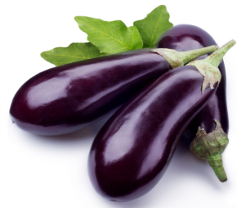
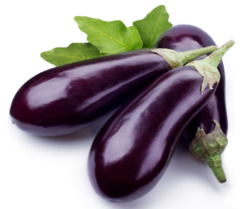
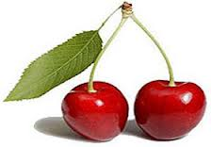
Renk belirten sıfatlar (ön adlar )
Renk bildiren sıfatlar isimden önce gelirler ve varlıkların renklerini belirtirler.
«mor patlıcan»
isim:patlıcan
sıfat:mor
Pazardan mor patlıcan aldı.
« al kiraz »
isim: kiraz
sıfat: al (kırmızı)
Al kirazın lezzeti bir başka.

Slide 15
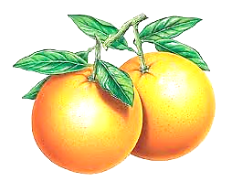
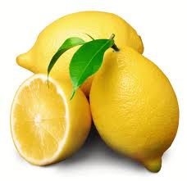
Renk belirten sıfatlar (ön adlar )
Renk bildiren sıfatlar isimden önce gelirler ve varlıkların renklerini belirtirler.
« turuncu portakal »
isim: portakal
sıfat: turuncu
Turuncu portakallar sulu sulu.
« sarı limon »
isim: limon
sıfat: sarı
Salataya sarı limon ilave ettin mi?

Slide 16
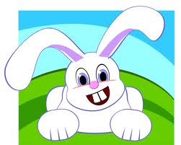
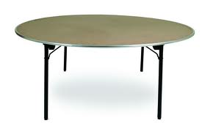
Biçimini belirten sıfatlar (ön adlar )
Biçim bildiren sıfatlar isimden önce gelirler ve varlıkların biçimini anlatırlar.
« yuvarlak masa »
isim:masa
sıfat:yuvarlak
Misafirler yuvarlak masa etrafına oturdular.
« şişman tavşan »
isim:tavşan
sıfat: şişman
Evde beslediğim şişman tavşan var.

Slide 17
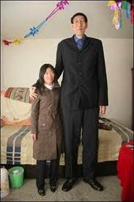
Biçimini belirten sıfatlar (ön adlar )
Biçim bildiren sıfatlar isimden önce gelirler ve varlıkların biçimini anlatırlar.
« uzun adam »
isim:adam
sıfat:uzun
Basketbol oynayan uzun adam takımını şampiyon yaptı.

Slide 18
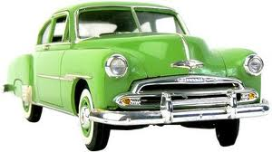
Durum belirten sıfatlar ( Ön adlar )
Durum bildiren sıfatlar isimden önce gelirler ve varlıkların durumunu anlatırlar.
« eski araba »
isim: araba
sıfat: eski
Caddedeki eski araba arızalandı.
« kırık sandalye »
isim: sandalye
sıfat: kırık
Çocuk kırık sandalyeden düştü.
.

Slide 19
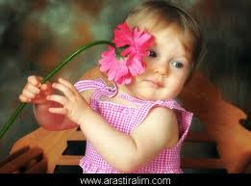
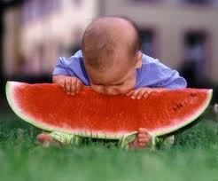
Durum belirten sıfatlar ( Ön adlar )
Durum belirten sıfatlar isimden önce gelirler ve varlıkların durumunu anlatırlar.
« güzel kız »
isim: kız
sıfat: güzel
Çiçek tutan güzel kız ağlıyor mu?
« şirin bebek »
isim: bebek
sıfat: şirin
Karpuz yiyen şirin bebek alkışlandı.

Slide 20
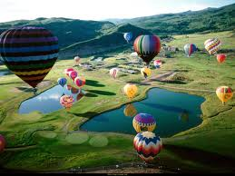
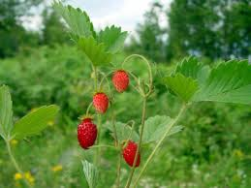
Soru sıfatları ( ön adlar )
Soru sıfatları isimden önce gelirler ve soru anlamı taşırlar.
« hangi balon »
isim: balon
sıfat: hangi
Yukarıdaki hangi balon hoşunuza gitti?
« kaç çilek »
isim: çilek
sıfat: kaç
Fotoğrafta kaç çilek vardır?

Slide 21
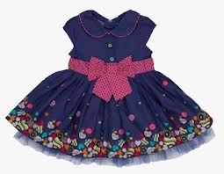
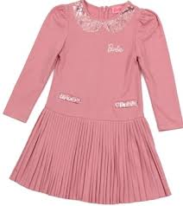
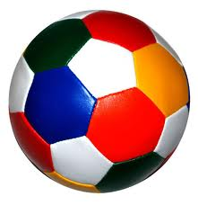
Soru sıfatları ( ön adlar )
Soru sıfatları isimden önce gelirler ve soru anlamı taşırlar.
« nasıl elbise »
isim: elbise
sıfat: nasıl
Oya nasıl elbiseler giymeyi sever?
« ne kadar top »
isim: top
sıfat: ne kadar
Bora ne kadar top aldı?

Slide 22
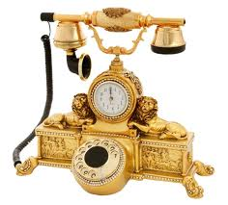
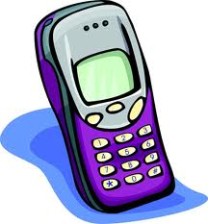
İşaret Sıfatları
İşaret sıfatları isimden önce gelirler ve varlıkları işaret yoluyla belirtirler.
Bu
bu telefon
isim: telefon sıfat: bu
Şu
şu telefon
isim: telefon sıfat: şu
O
o telefon
isim: telefon sıfat: o

Slide 23
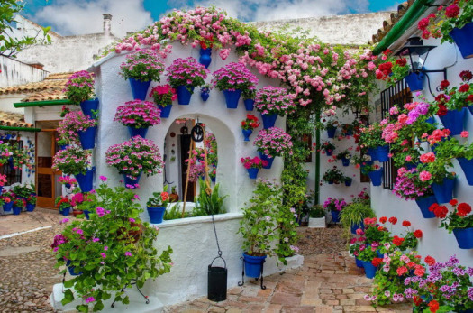
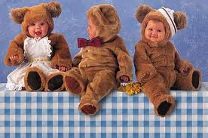
Belgisiz Sıfatlar
Belgisiz sıfatlar isimden önce gelirler ve varlıkları sayılarını, miktarlarını
kesin olarak değil, yaklaşık, aşağı yukarı, belli belirsiz bildiren sıfatlardır.
« bütün çiçekler »
isim: çiçek
sıfat: bütün
Çocuklar bütün çiçeklerden daha güzeldir.
« birkaç çocuk »
isim: çocuk
sıfat: birkaç
Dün birkaç çocuk saklambaç oynadı.

Slide 24
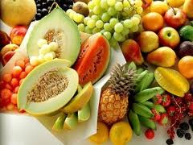
Belgisiz Sıfatlar
Belgisiz sıfatlar isimden önce gelirler ve varlıkları sayılarını, miktarlarını
kesin olarak değil, yaklaşık, aşağı yukarı, belli belirsiz bildiren sıfatlardır.
« başka kitap »
isim: kitap
sıfat: başka
Aybüke annesine:
_ Ders kitapları yerine başka kitap alalım, dedi.
« bazı meyveler »
isim: meyveler
sıfat: bazı
Melike, bazı meyveleri daha çok sever.

Slide 25
Belgisiz Sıfatlar
Belgisiz sıfatlar isimden önce gelirler ve varlıkları sayılarını, miktarlarını
kesin olarak değil, yaklaşık, aşağı yukarı, belli belirsiz bildiren sıfatlardır.
bütün insanlar
birkaç kişi
çoğu bitkiler
kimi insanlar,
bir yaz günü,
bazı sıfatlar
herhangi bir zaman
her soru,
birtakım insanlar,
birkaç kişi,
birçok seneler
tüm insanlar,
Belgisiz sıfat olan bazı kelimeler şunlardır…
“bir, birkaç, birçok, az, çok, biraz, birtakım, bütün, bazı, tüm, her, hiçbir, herhangi bir, kimi...

Slide 26
İsimler ile sıfatları eşleştiriniz.
yeşil
üçüncü
yuvarlak
eski
beş
hangi
kat
sehpa
pantolon
silgi
soba
biber

Slide 27
İsimler ile sıfatları eşleştiriniz.
uzun
güzel
yeşil
üç
birinci
beyaz
çiçek
okul
öğrenci
şapka
uçak
ağaç

Slide 28
Aşağıdaki cümlelerde sıfat olan kelimeleri bulunuz.
Antakya’nın taze çökeleği çok lezzetlidir.
Önce isim olan kelimeyi bulmalıyız!
Burada isim olan kelime sizce hangisidir?
Antakya ve çökelek kelimeleri isimdir.
Ancak “Antakya” kelimesinin önünde başka bir kelime yazılmamıştır yani özelliği anlatılmıyor. “çökelek” kelimesinin önünde taze kelimesi vardır. Özelliği ise çökeleğin “taze” olması. O halde “taze” kelimesi sıfattır.
Türü ise “ Durum belirten sıfattır.”

Slide 29
Aşağıdaki cümlelerde sıfat olan kelimeleri bulunuz. Türünü belirtiniz.
Sınava kırk beş öğrenci katıldı.
Önce isim olan kelimeyi bulmalıyız!
Burada isim olan kelime sizce hangisidir?
“öğrenci” kelimesi isimdir.
“öğrenci” kelimesinin önünde yazılı olan kelime “kırk beş” özelliği ise öğrenci sayısının “kırk beş” olması. O halde “kırk beş” kelimesi sıfattır.
Türü ise “Sayı belirten sıfattır.”

Slide 30
Aşağıdaki cümlelerde sıfat olan kelimeleri bulunuz. Türünü belirtiniz.
En sevdiğim yeşil terlik kayboldu.
Önce isim olan kelimeyi bulmalıyız!
Burada isim olan kelime sizce hangisidir?
“terlik” kelimesi isimdir.
“terlik” kelimesinin önünde yazılı olan kelime “yeşil”dir. Özelliği ise “terlik” kelimesinin rengini anlatması. O halde “yeşil” kelimesi sıfattır.
Türü ise “ Renk belirten sıfattır. ”

Slide 31
Aşağıdaki cümlelerde sıfat olan kelimeleri bulunuz. Türünü belirtiniz.
Ne zaman kiraz aldın?
Önce isim olan kelimeyi bulmalıyız!
Burada isim olan kelime sizce hangisidir?
“kiraz” kelimesi isimdir.
“kiraz” kelimesinin önünde yazılı olan kelime “ne zaman”dır. Özelliği ise “kiraz”ın ne zaman alındığının belli olmaması. O halde “ne zaman” kelimesi sıfattır.
Türü ise “ Soru sıfatıdır. ”

Slide 32
Aşağıdaki cümlelerde sıfat olan kelimeleri bulunuz. Türünü belirtiniz.
Öteki sınıf gösteri yaptı mı ?
Önce isim olan kelimeyi bulmalıyız!
Burada isim olan kelime sizce hangisidir?
“sınıf” kelimesi isimdir.
“sınıf” kelimesinin önünde yazılı olan kelime “öteki”dir. Özelliği ise “sınıf”ın belirsiz olması. Yani hangi şube olduğu belli değil. O halde “öteki” kelimesi sıfattır.
Türü ise “ Belgisiz sıfattır. ”

Slide 33
Aşağıdaki cümlelerde sıfat olan kelimeleri bulunuz. Türünü belirtiniz.
Otobüsteki şu adam çok kilolu.
Önce isim olan kelimeyi bulmalıyız!
Burada isim olan kelime sizce hangisidir?
“adam” kelimesi isimdir.
“adam” kelimesinin önünde yazılı olan kelime “şu”dur. Özelliği ise “adam” ı işaret etmesidir. O halde “şu” kelimesi sıfattır.
Türü ise “ İşaret sıfatıdır. ”

Slide 34
Bazı cümlelerde birden fazla sıfat olabilir.
Pazardan ucuz havuç alan yaşlı kadın yeni elbisesini ıslattı.
Sizce bu cümlede kaç isim ve kaç sıfat vardır?
“Pazar-havuç-kadın-elbise” kelimeleri isimdir.
“Pazar” kelimesini niteleyen kelime olmadığı için sıfat aranmaz.
Diğer kelimeleri niteleyen “ ucuz-yaşlı-yeni” kelimeleri sıfattır.
“ucuz havuç” “yaşlı kadın” “yeni elbise”
S İ S İ S İ

Slide 35
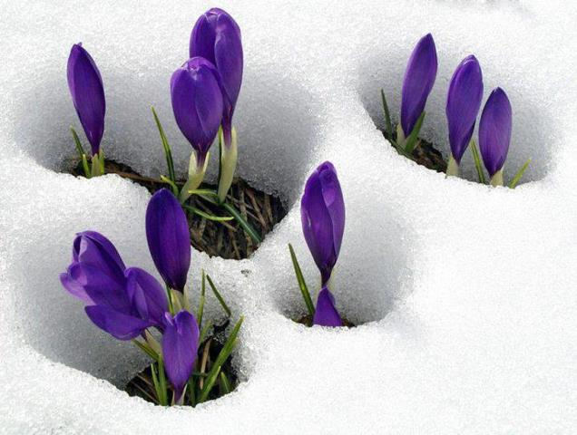
Hazırlayan:
M.Nazan GÖKŞEN

